Slide 1
1、DataFrame对象
DataFrame 类似于表格，有行、列。
DataFrame对象包括3个组成部分：
(1) values (值) ： 是二维数组
(2) index (行索引)：是列表
(3) columns (列索引)：是列表
DataFrame对象和Series对象有何关系？
DataFrame对象中的任意一行或一列数据，是Series对象。

Slide 2
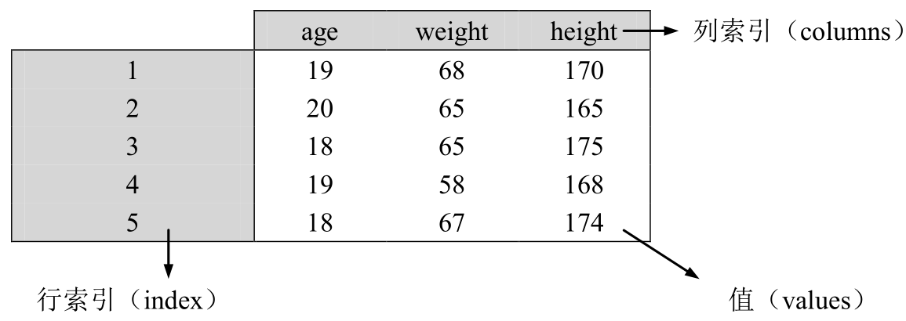
DataFrame对象
可以将DataFrame对象理解为：带行索引和列索引的二维数组。
可以修改 DataFrame对象的行索引和列索引。

Slide 3
DataFrame对象的属性
index | 行索引
columns | 列索引
values | 值（二维数组）
shape | 形状（行数，列数）
dtypes | 查看各列的数据类型
T | 行/列 转置
DataFrame对象.属性

Slide 4
2. 创建DataFrame对象
import pandas as pd
a=pd.DataFrame(data, index=[], columns=[])
data: 可以是列表或二维数组对象。
index：是行索引列表
columns：是列索引列表
在定义DataFrame对象时，若省略index或columns，则自动生成0 ~n-1的序号标签。

Slide 5
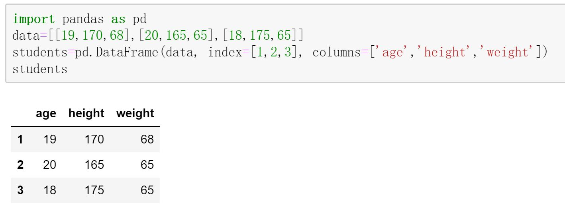
【例题3-3】
创建DataFrame对象students, 记录3名学生的信息。
列索引
行索引

Slide 6
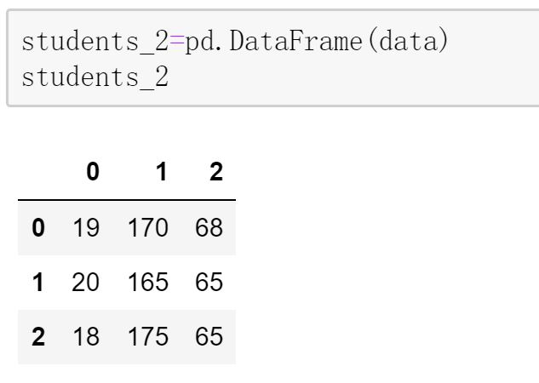

创建DataFrame对象时，省略了行索引和列索引
行索引

Slide 7
3. DataFrame对象数据访问
如何获取需要的数据？
方法一： 通过行索引，列索引。
方法二：
通过值的位置序号，得到想要的数据，类似于二维数组对元素的访问。

Slide 8
DataFrame对象（有两套索引）
列位置序号
行位置序号
0 1 2
0
1
2
3
4

Slide 9
DataFrame 数据选取方法
选取类型 | 选取方法 | 说明
索引名选取 | obj[ col ] | 选取某列
 | obj[ colList ] | 选取某几列
 | obj.loc[ index, col ] | 选取某行某列
 | obj.loc[ indexList, colList ] | 选取多行多列
位置序号选取 | obj.iloc[ iloc, cloc] | 选取某行某列
 | obj.iloc[ ilocList, clocList ] | 选取多行多列
 | obj.iloc[ a:b, c:d ] | 选取a~(b-1)行, c~(d-1)列
条件筛选 | obj.loc[ condition, colList ] | 使用索引构造条件表达式 选取满足条件的行
 | obj.iloc[ condition, clocList ] | 使用位置序号构造条件表达式 选取满足条件的行

Slide 10

4. 举例
对DataFrame对象中的数据，可以进行查询、 增加、修改、删除等操作。
使用例3-3创建的DataFrame对象students，实现对学生信息的查询、增加、修改、删除等操作。
行索引

Slide 11
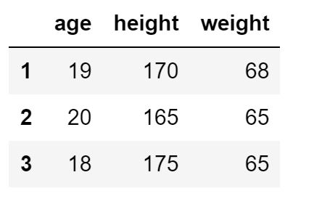
1. 学生信息查询
列索引
行索引
  >>> students.loc[ 1, 'age'] #查询1号同学的年龄
  19
  >>> students.loc[[1,3],['height','weight’]]
  #查询1、3号同学的身高和体重
  height weight
  1 170 68
  3 175 65
  >>> students.iloc[[0,2],[0,1]] #查询第0、2行的第0、1列的值
  age height
  1 19 170
  3 18 175
列索引
行索引
行位置序号
列位置序号

Slide 12
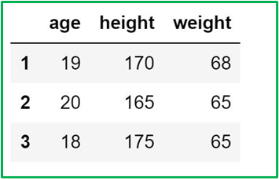
1. 学生信息查询
  >>> students[[‘height’, ‘weight’]] #查询两列数据
  height weight
  1 170 68
  2 165 65
  3 175 65
  >>> students.iloc[1:, 0:2] #通过切片抽取某些行和列的数据
  age height
  2 20 165
  3 18 175
列索引列表
位置序号

Slide 13
1. 学生信息查询
  #筛选身高大于168的同学，
  显示其身高和体重值
  >>> mask = students['height']>=168
  >>> mask
  1 True
  2 False
  3 True
  Name: height, dtype: bool
  >>> students.loc[ mask, ['height','weight'] ]
  height weight
  1 170 68
  3 175 65
筛选条件
选取满足条件的行中的
两列数据

Slide 14
2.（1） 增加列（操作方便）
  #如果列索引标签不存在，则添加新列；
  #若列索引标签存在，则修改列值
  #为学生增加月消费数据
  >>> students['expense'] = [1500,1600,1200]
  >>> students
  age height weight expense
  1 19 170 68 1500
  2 20 165 65 1600
  3 18 175 65 1200

Slide 15
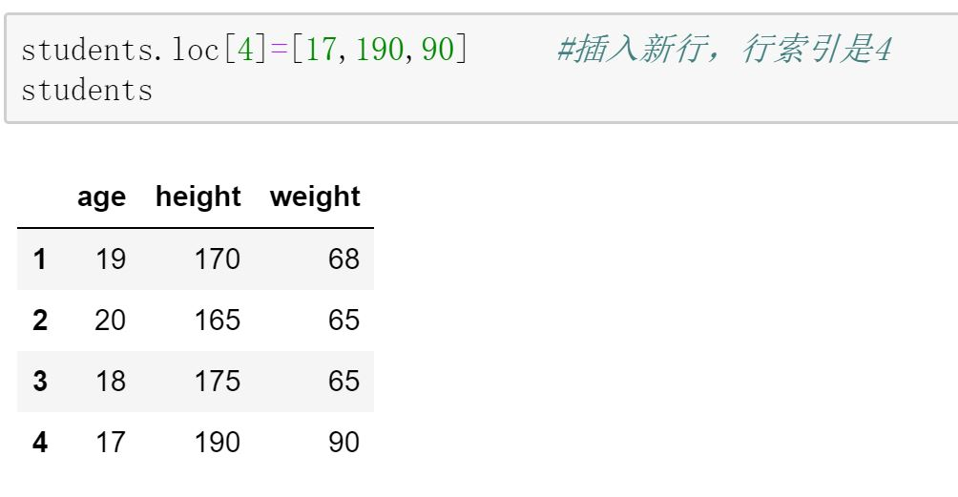
2.（2） 增加行（操作方便）
  #增加一位学生的数据

Slide 16
3. 修改学生信息
  #选中月消费列，用标量赋值
  >>> students['expense'] = 1000
  >>> students
  age height weight expense
  1 19 170 68 1000
  2 20 165 65 1000
  3 18 175 65 1000

Slide 17
4. 删除学生信息
（默认情况，不修改原始数据对象。）
  age height weight expense
  1 21 180 70 1200
  2 20 165 65 1000
  3 18 175 65 1000
行索引
  >>> students.drop(1, axis=0) #axis=0表示行
  age height weight expense
  2 20 165 65 1000
  18 175 65 1000
  >>> students.drop('expense', axis=1)
  #删除expense列，axis=1表示列
  age height weight
  1 21 180 70
  2 20 165 65
  18 175 65
  >>> students.drop([1, 2], axis=0) #删除多行，给出行索引名列表
  age height weight expense
  3 18 175 65 1000
列索引
行索引

Slide 18
4. 删除学生信息
  如果需要直接删除原始对象的行或列，设置参数 inplace=True
  例如：删除多列，并修改students对象
  >>> students.drop(['age','weight'], axis=1, inplace=True)
  height expense
  1 180 1200
  2 165 1000
  175 1000
  >>> students
  height expense
  1 180 1200
  2 165 1000
  175 1000
列索引

Slide 19
P45 思考与练习题
2. 创建并访问DataFrame对象。
  1）创建3×3DataFrame数据对象：数据内容为1-9；行索引为字符a，b，c；列索引为字符串one，two，three；
  2）查询列索引为two和three的两列数据；
  3）查询第0行、第2行、第0列、第2列的数据；
  4）筛选第1列中值大于2的所有行数据，另存为data1对象；
  5）为data1添加一列数据，列索引为four，值都为10；
  6）将data1所有值大于9的数据修改为8；
  7）删除data1中第0行和第1行数据。
【提示】
1）生成值为1-9的二维数组对象，使用numpy的arange()函数和reshape()函数；
2）使用 data>9生成布尔型的DataFrame对象，用于DataFrame对象所有值的过滤。

